Slide 1
Programación y soporte técnico

Slide 2
El recurso más importante en cualquier organización lo forma el personal implicado en las actividades laborales.

Slide 3
Programación

Slide 4
¿Qué es programación?
La programación es un proceso que se utiliza para idear y ordenar las acciones que se realizarán en el marco de un proyecto; al anuncio de las partes que componen un acto o espectáculo; a la preparación de máquinas para que cumplan con una cierta tarea en un momento determinado; a la elaboración de programas para la resolución de problemas mediante ordenadores, y a la preparación de los datos necesarios para obtener una solución de un problema.^{[cita requerida]}
En la actualidad, la noción de programación se encuentra muy asociada a la creación de aplicaciones informática y videojuegos. Es el proceso por el cual una persona desarrolla un programa valiéndose de una herramienta que le permita escribir el código (el cual puede estar en uno o varios lenguajes, como C++, Java y Python, entre otros) y de otra que sea capaz de “traducirlo” a lo que se conoce como lenguaje de máquina, que puede comprender el microprocesador

Slide 5
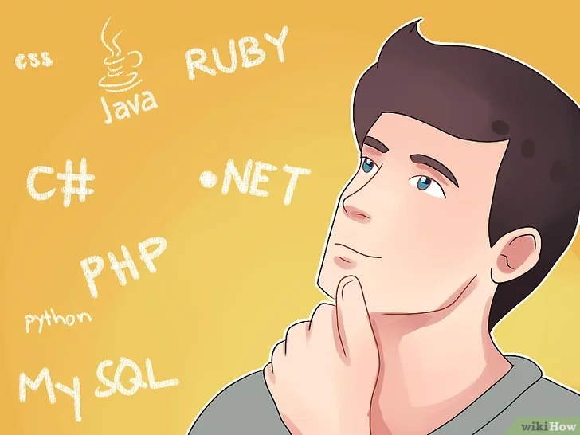
Puedes comenzar a aprender con cualquier lenguaje de programación (aunque existen algunos que definitivamente son más "sencillos" que otros), por lo que debes comenzar por preguntarte qué pretendes lograr aprendiendo un lenguaje de programación. Esto te ayudará a determinar qué tipo de programación debes perseguir y te dará un buen punto de partida.Si quieres aprender desarrollo web, existe un gran conjunto de lenguajes distintos que debes aprender y se diferencian de los lenguajes necesarios para desarrollar programas de computadora. El desarrollo de aplicaciones móviles requiere un conjunto de habilidades diferentes que cuando se programan aplicaciones de escritorio. Todas estas decisiones influirán en tu dirección.

Slide 6

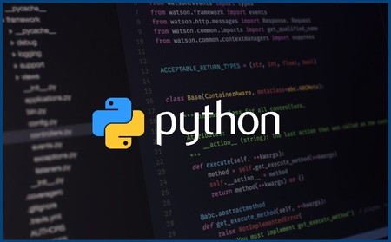
Con que lenguaje de programación empezar
Dos lenguajes más populares en esta categoría son Python y Ruby. Ambos son lenguajes orientados a objetos para el desarrollo de aplicaciones web y utilizan una sintaxis legible.

Slide 7
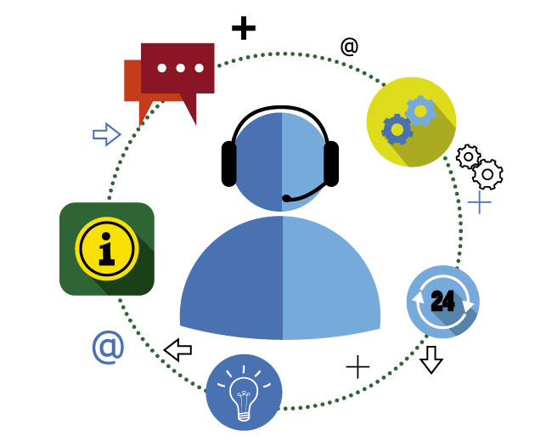
Soporte Técnico

Slide 8
La asistencia técnica o soporte técnico es un rango de servicios por medio del cual se proporciona asistencia a los usuarios al tener algún problema al utilizar un producto o servicio, ya sea este el hardware o software de una computadora de un servidor de Internet, periféricos

Slide 9

Software
comprende el conjunto de los componentes lógicos necesarios que hacen posible la realización de tareas específicas, en contraposición a los componentes físicos que son llamados hardware.

Slide 10
SOPORTE TÉCNICO DE SOFTWARE:
· Reparaciones Técnicas. · Contratos de mantenimiento. · Reinstalación de Software. · Políticas de Seguridad. · Políticas de Backus.

Slide 11

Hardware
palabra hardware en informática se refiere a las partes físicas, tangibles, de un sistema informático; sus componentes eléctricos, electrónicos, electromecánicos y mecánicos

Slide 12
SOPORTE TÉCNICO DE HARDWARE:
· Reparaciones Técnicas. · Contratos de mantenimiento. · Recuperación de datos.

